Slide 1
PONTIFICIA UNIVERSIDAD CATÓLICA DEL PERÚ
FACULTAD DE CIENCIAS E INGENIERÍA
Recuperación de los indicadores de mantenimiento de la flota 980E-5 de acarreo minero debido a la falla del eje palier del sistema de propulsión
Trabajo de suficiencia profesional para obtener el título profesional de Ingeniero Mecánico
AUTOR
Samir Aldair Cedillo Preciado
ASESOR
Ing. Carlos Alberto Juárez Aparcana
Lima, setiembre de 2026

Slide 2

Contenido
01
Definición del problema
02
Objetivos
03
Metodología
04
Desarrollo
05
Solución de ingeniería adoptada
06
Resultados y verificación
07
Conclusiones
2

Slide 3

CAPÍTULO I
01
EL PROBLEMA
Una flota de diez camiones 980E-5 bajo contrato de disponibilidad, y un modo de falla que impedía alcanzarla durante tres años consecutivos.

Slide 4
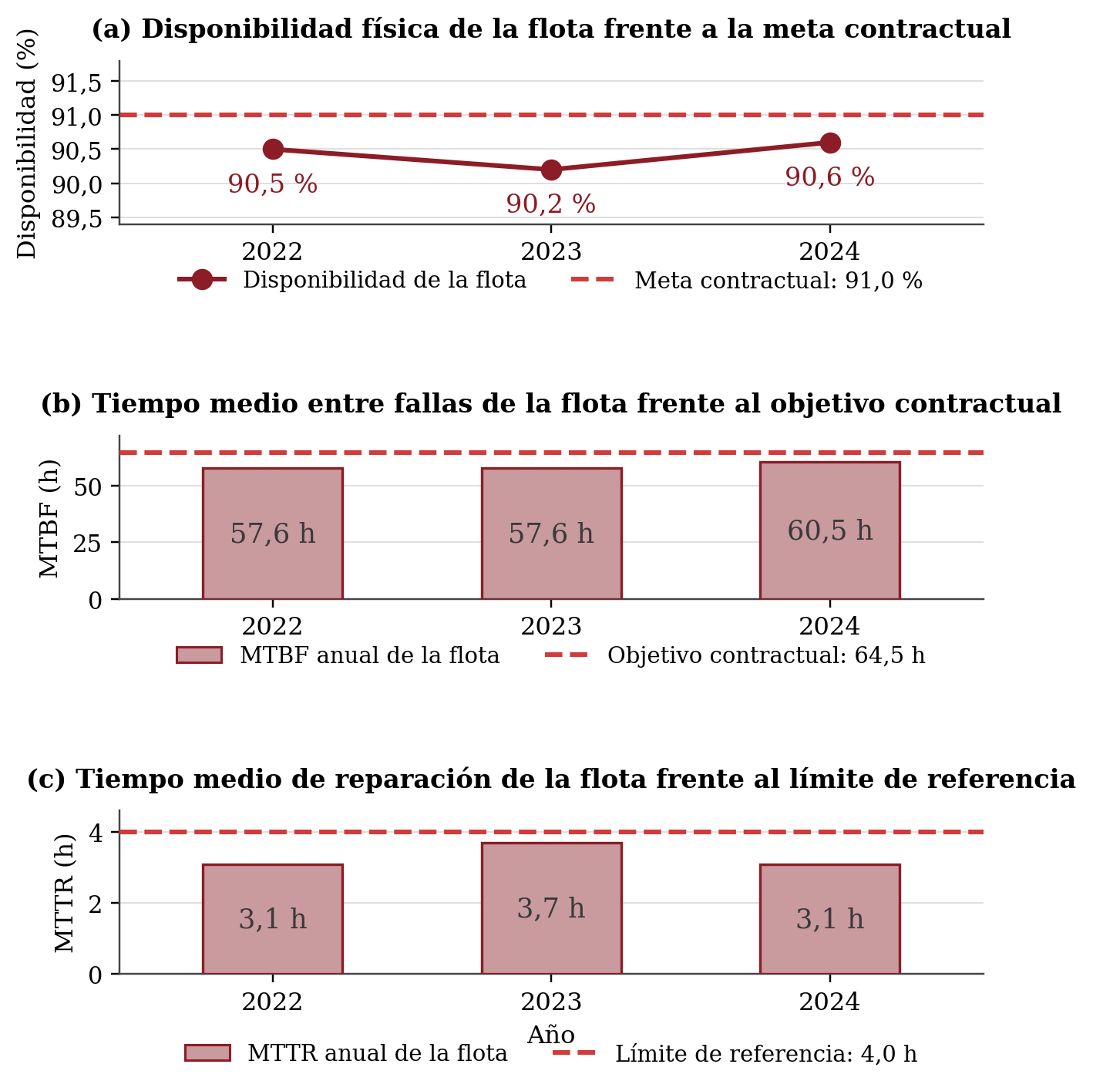
Metas contractuales
Flota de diez camiones 980E-5 de 400 t con propulsión eléctrica, cuyo mantenimiento integral está a cargo de una empresa contratista especializada.
El desempeño del contrato se mide con tres indicadores: disponibilidad física, MTBF y MTTR. Su incumplimiento expone a penalización.
91,0 %
Meta contractual
de disponibilidad
64,5 h
Objetivo contractual
de MTBF
4,0 h
Objetivo contractual
de MTTR
Fuente: elaboración propia sobre el registro de paradas de la flota 980E-5, período 2022-2024.
El incumplimiento de disponibilidad se debe a la frecuencia de fallas y al elevado tiempo de reparación.
4

Slide 5
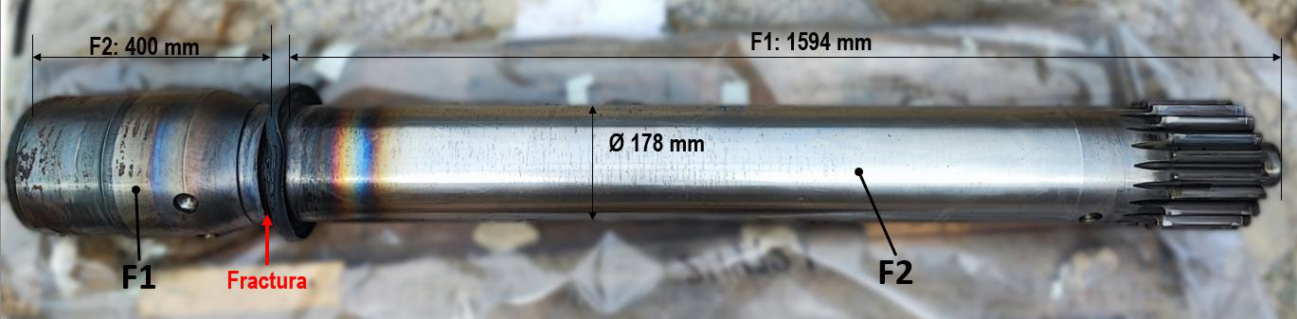
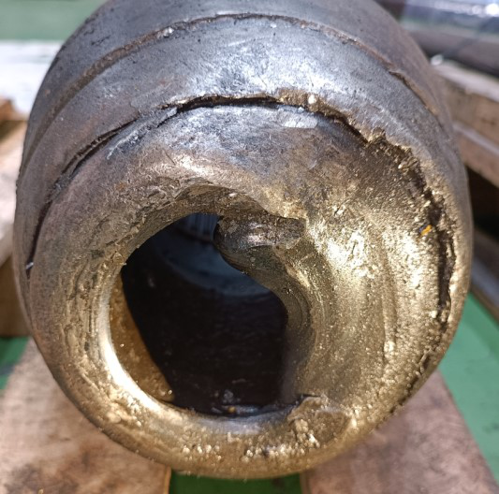
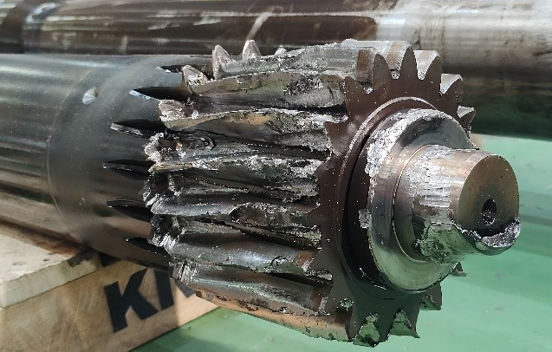
La falla más crítica: fractura por fatiga del eje palier
Eje palier fracturado. Informe DIESA-AFA2023085189_00.
Fractura del tubo y daño propagado al piñón solar y al tren de engranajes.
13
eventos
en 36 meses
59,3 h
de detención
por evento
US$ 763 393
por evento: evaluación
y reparación mayor
0,36 %
de disponibilidad
de flota consumida
Cada evento contó con un análisis de falla (AFA) y con un informe metalográfico externo; pero la falla persistió y reapareció en posiciones ya intervenidas.
Las fracturas ocurrían entre 7 000 y 17 000 h, frente a un TBO de referencia de 20 000 h: el eje entregaba una vida inferior a la planificada.
5

Slide 6
Objetivos
OBJETIVO GENERAL
Recuperar los indicadores de mantenimiento (MTBF, MTTR y disponibilidad) del motor de tracción de los camiones mineros 980E-5 mediante la eliminación de la fractura del eje palier del sistema de propulsión.
OE1
Identificar la falla recurrente y cuantificar su impacto sobre los indicadores del motor de tracción y sobre los costos de mantenimiento de la flota.
OE2
Determinar las causas latentes de la recurrencia mediante un análisis de causa raíz que evalúe los procesos y procedimientos involucrados.
OE3
Implementar el rediseño de la unión soldada, sustentando el plan de acción con la lógica de decisión del RCM, que ante la ausencia de tarea factible deriva en un cambio de diseño.
OE4
Evaluar la recuperación de los indicadores y el costo evitado, comparando el desempeño de la flota antes y después de la implementación.
6

Slide 7
CAPÍTULO II
02
METODOLOGÍA
Un proceso de mantenimiento centrado en confiabilidad conforme a la norma SAE JA1011.

Slide 8
Etapas de la metodología
ETAPA 1
Desempeño previo
Cálculo de indicadores
y desviación contractual
ETAPA 2
Focalización
Matriz de criticidad y
delimitación del activo
ETAPA 3
Proceso RCM
Las siete preguntas de
la SAE JA1011 en secuencia
ETAPA 4
Implementación
y verificación
Validación, control de
cambio y verificación
›
›
›
LAS SIETE PREGUNTAS DE LA NORMA SAE JA1011 (Criterios mínimos a cumplir en un proceso RCM)
1
Funciones y estándares de desempeño
2
Fallas funcionales
3
Modos de falla · ACR anidado
4
Efectos de falla
5
Consecuencias de falla
6
Evaluación de tareas proactivas
7
Acción "a falta de"
El ACR se utilizó para responder en profundidad la pregunta 3; el AFA se empleó como herramienta anidada para resolver el nivel físico.
Las preguntas 6 y 7 constituyen la lógica de decisión: una tarea proactiva se adopta solo si es técnicamente factible y si el beneficio supera el costo de ejecutarla.
8

Slide 9
CAPÍTULO III
03
DESARROLLO
De la brecha contractual a la decisión de cambiar el diseño: focalización, verificación de quince hipótesis causales y descenso al nivel latente.

Slide 10
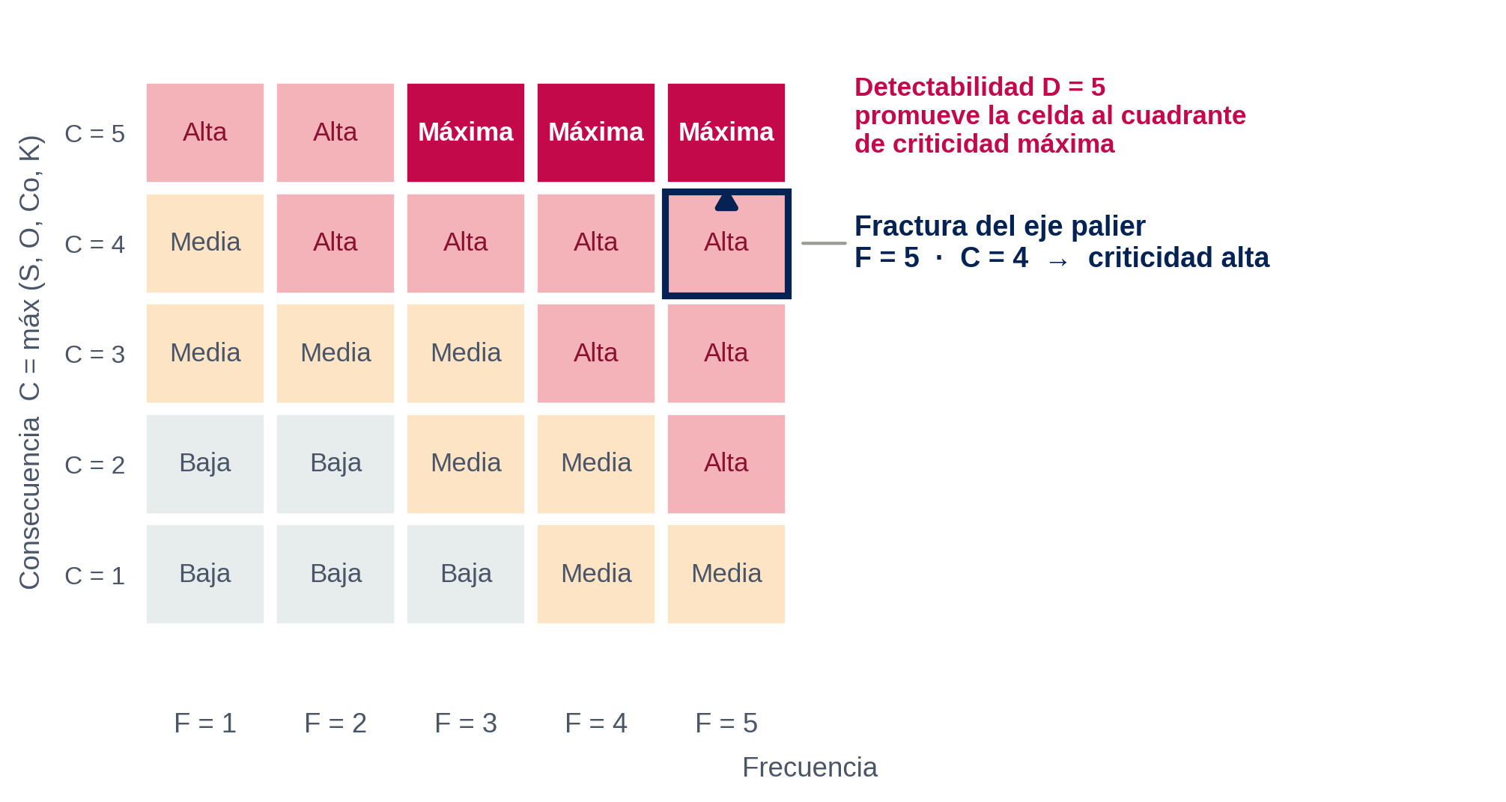
Focalización: qué modo de falla justifica un tratamiento diferenciado
CALIFICACIÓN DE CRITICIDAD
F
5
13 eventos en 36 meses en la flota (4,33 por año)
S
4
Free wheeling: pérdida de tracción y retardo dinámico en rampa
O
4
MTTR de 59,3 h, rango de 25,7 h a 94,2 h
C
4
US$ 763 393 por evento; 35 días de reparación
K
4
315 h anuales = 0,36 % de disponibilidad de flota
D
5
La grieta nuclea dentro del motor cerrado: sin acceso de inspección
Consecuencia consolidada C = máx (S, O, Co, K) = 4 con F = 5; la detectabilidad D = 5 promueve la celda. Rúbrica de puntuación: Anexo C.
La acción que corresponde al cuadrante de criticidad máxima es la eliminación de la causa raíz mediante rediseño, no un incremento de inspecciones.
10

Slide 11
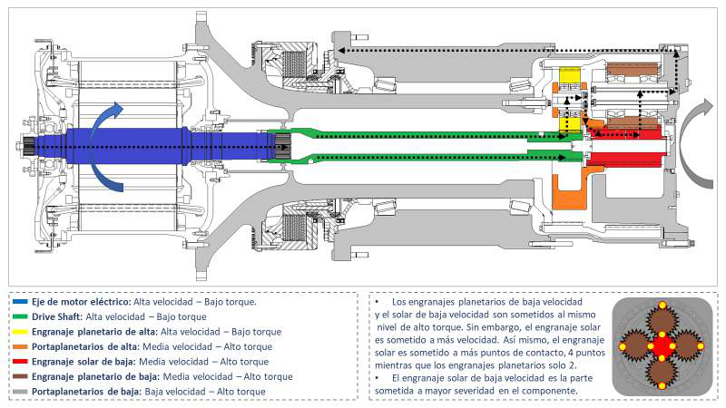
Preguntas 1 y 2: función, estándar y falla funcional
P1 · FUNCIÓN Y ESTÁNDAR
Transmitir a la rueda motriz el par del motor eléctrico de inducción, con reducción de 35 a 1, y sostener la tracción y el retardo dinámico durante 20 000 horas entre reparaciones mayores.
P2 · FALLA FUNCIONAL
El motor de tracción deja de transmitir el par a la rueda. En operación se observa pérdida de tracción y la rueda queda libre (free wheeling).
Evidencia registrada por el monitor del equipo: M1 a 2 544,9 rpm frente a M2 a 10,3 rpm, con par realimentado nulo en el canal afectado (código VHMS 775-1).
Configuración del tren de potencia del motor de tracción. Adaptado de la documentación técnica Komatsu.
También se incumple la función cuando el motor de tracción no alcanza las 20 000 horas de TBO previstas entre reparaciones mayores.
11

Slide 12
Pregunta 3: quince hipótesis sometidas a verificación
DISEÑO
3
2 confirmadas
FABRICACIÓN
3
3 descartadas
MONTAJE
2
2 descartadas
OPERACIÓN
4
4 descartadas
MANTENIMIENTO
3
3 descartadas
LAS DOS HIPÓTESIS CONFIRMADAS
D1
Causa determinante
La unión soldada de penetración parcial deja una raíz sin fusión que actúa como concentrador de esfuerzos.
FS = 0,31
D2
Causa contribuyente
La sección resistente del tubo es insuficiente para el par nominal transmitido; su corrección recupera el margen por vía geométrica.
FS = 2,23
Una hipótesis se descartó solo cuando resultó incompatible con la evidencia, no por ser menos probable. Las dos confirmadas están en la rama de diseño.
12

Slide 13
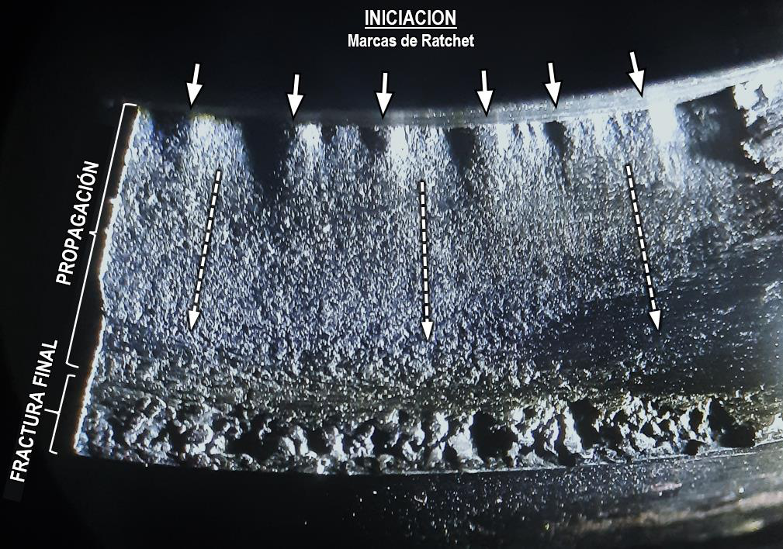
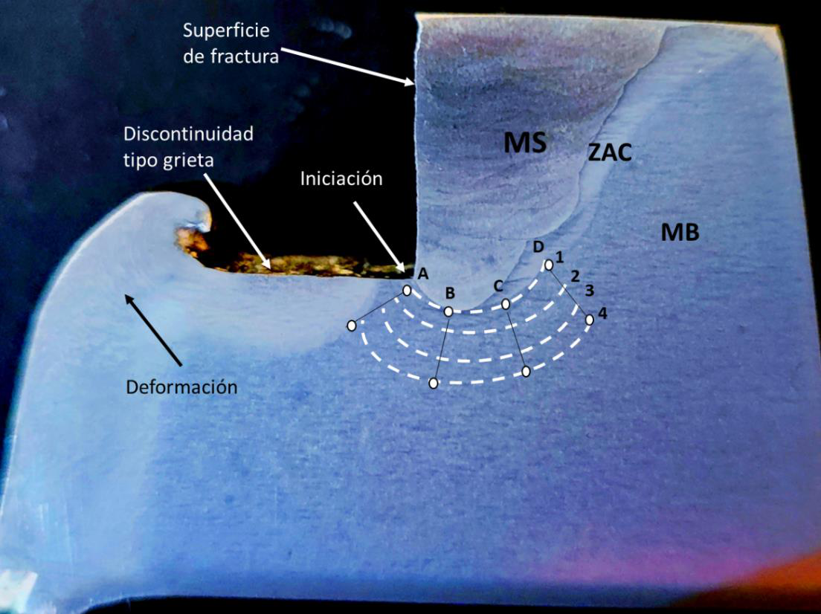
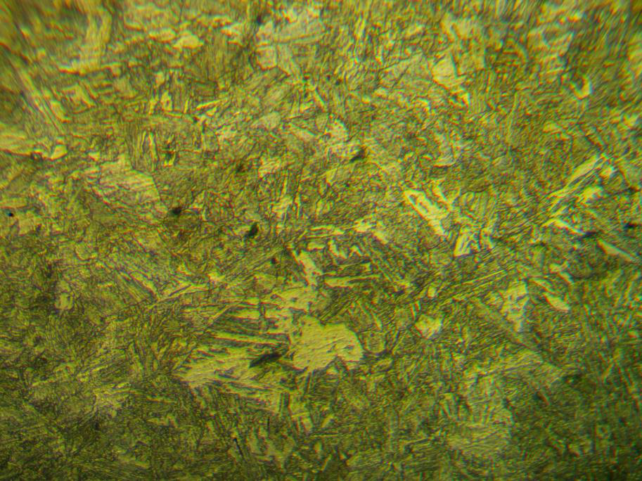

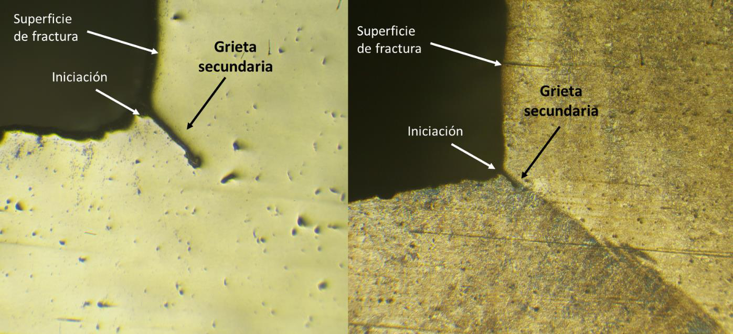
Verificación de la causa física: fractografía y metalografía
Superficie de fractura en F1: marcas de trinquete en el diámetro menor, zona de propagación estable y área de fractura final de ~20 %.
Macrografía de la región de falla: discontinuidad tipo grieta en la raíz de la unión, punto de iniciación y zonas MS / ZAC / MB. Microestructuras a 40×.
La nucleación se produce en la raíz de la unión soldada y propaga radialmente hacia el exterior. La composición química, la dureza y la resistencia a la tracción cumplen la especificación ASTM A618 Gr. III: el material no condiciona el resultado.
La extensión reducida de la zona de rotura final indica que el componente operó largo tiempo con la discontinuidad en propagación. · Informe DIESA-AFA2023085189_00.
13

Slide 14
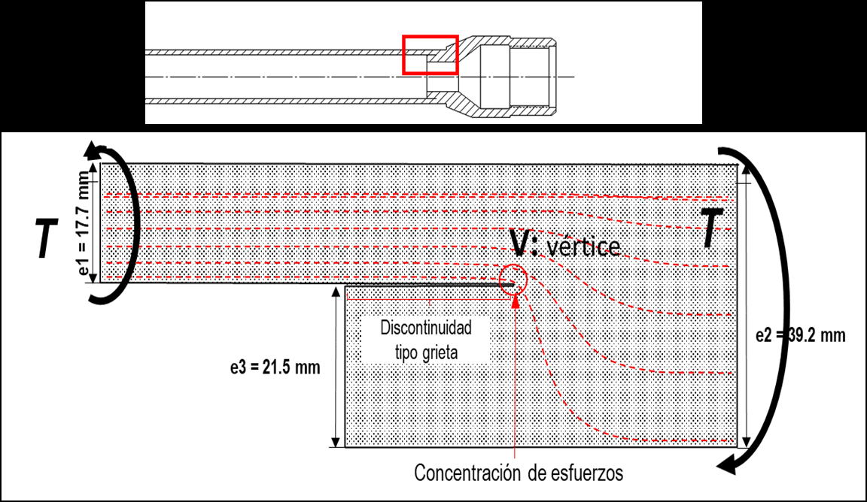
Verificación por resistencia de materiales
CADENA DE CÁLCULO · P/N OBSOLETO
1
Par transmitido en la posición
17,81 kN·m
2
Esfuerzo cortante nominal en la sección crítica
35,7 MPa
3
Rango de esfuerzo aplicado
53,6 MPa
4
Clasificación de la unión soldada
FAT 36
5
Factor de seguridad a la vida planificada
0,31
Eje palier sometido a momento torsor: el vértice V del cambio de sección interno actúa como concentrador de esfuerzos. Informe AFA - DIESA
Cadena analítica completa: Anexo D.
Un factor de seguridad inferior a la unidad significa que la unión, tal como estaba diseñada, no podía alcanzar la vida planificada bajo el par nominal.
14

Slide 15
Del mecanismo físico a la causa latente
¿Por qué la organización convivió tres años con un modo de falla de criticidad máxima?
1
¿Por qué se fracturó el eje palier?
La raíz sin fusión concentra el esfuerzo y nuclea una grieta de fatiga bajo el par nominal.
› Rediseño de la unión: penetración completa y mayor sección resistente.
FÍSICO
2
¿Por qué permaneció en servicio una unión que no alcanza la vida planificada?
El componente se recibe con el diseño predeterminado y no se verifica.
› Verificación de resistencia del N/P frente al par nominal antes de aceptarlo.
HUMANO
3
¿Por qué no se detectó que la falla era recurrente?
Cada análisis de falla se ejecutó por evento y ninguno consolidó el conjunto de casos.
› Consolidación periódica de los análisis por modo de falla, no por evento.
LATENTE
4
¿Por qué las recomendaciones de los análisis no se ejecutaron?
No existía un proceso que asignara responsable, plazo ni cierre verificado.
› Proceso de gestión de hallazgos con responsable, plazo y cierre verificado.
LATENTE
Causa raíz latente: la ausencia de un mecanismo que convierta el hallazgo de un análisis de falla en un cambio del diseño del componente.
16

Slide 16
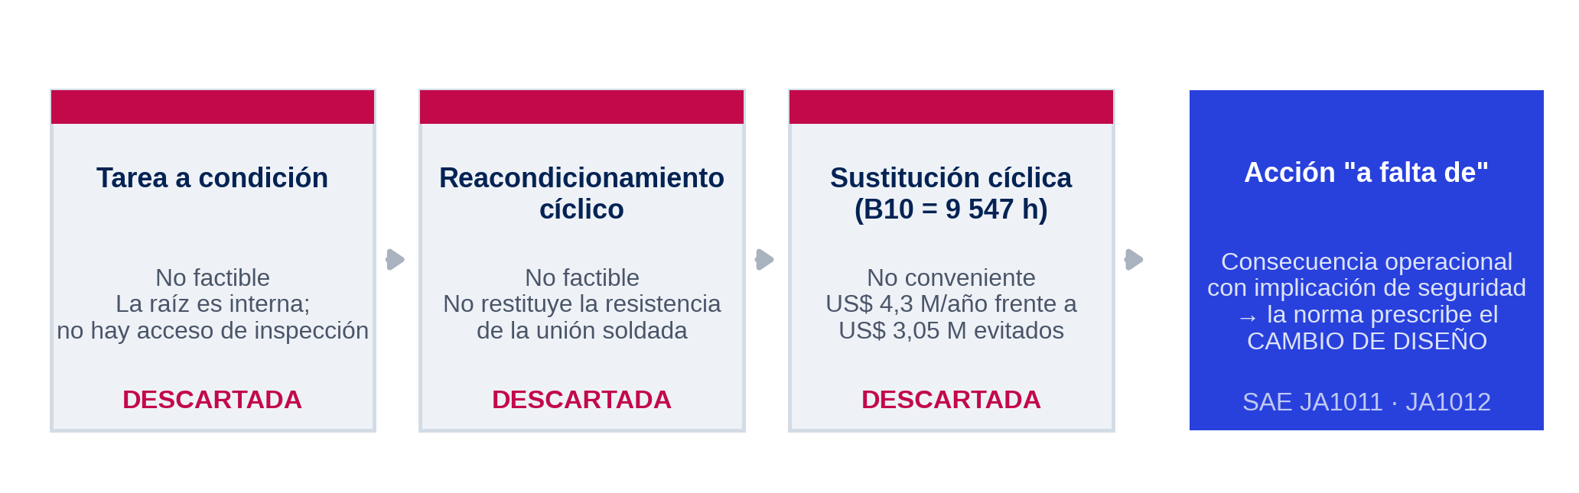
Preguntas 6 y 7: ninguna tarea proactiva cumple ambos criterios
Una tarea proactiva se adopta solo si es técnicamente factible y si el costo de ejecutarla es menor que el de las consecuencias que evita.
El rediseño es el resultado del proceso RCM, no su punto de partida.
Se siguió la secuencia completa, incluso se realizó el cambio de componente ( ejecución de la tarea disponible) y la comprobación de que la falla volvió a presentarse, se llegó al rediseño solo después de haber agotado y documentado las demás alternativas.
Umbral de indiferencia declarado: si el costo de una reparación mayor programada bajara de US$ 424 mil, la sustitución cíclica sí sería conveniente.
17

Slide 17
CAPÍTULO III Y IV
04
SOLUCIÓN Y RESULTADOS
El rediseño de la unión soldada, su implementación como cambio controlado y la verificación en dos niveles.

Slide 18
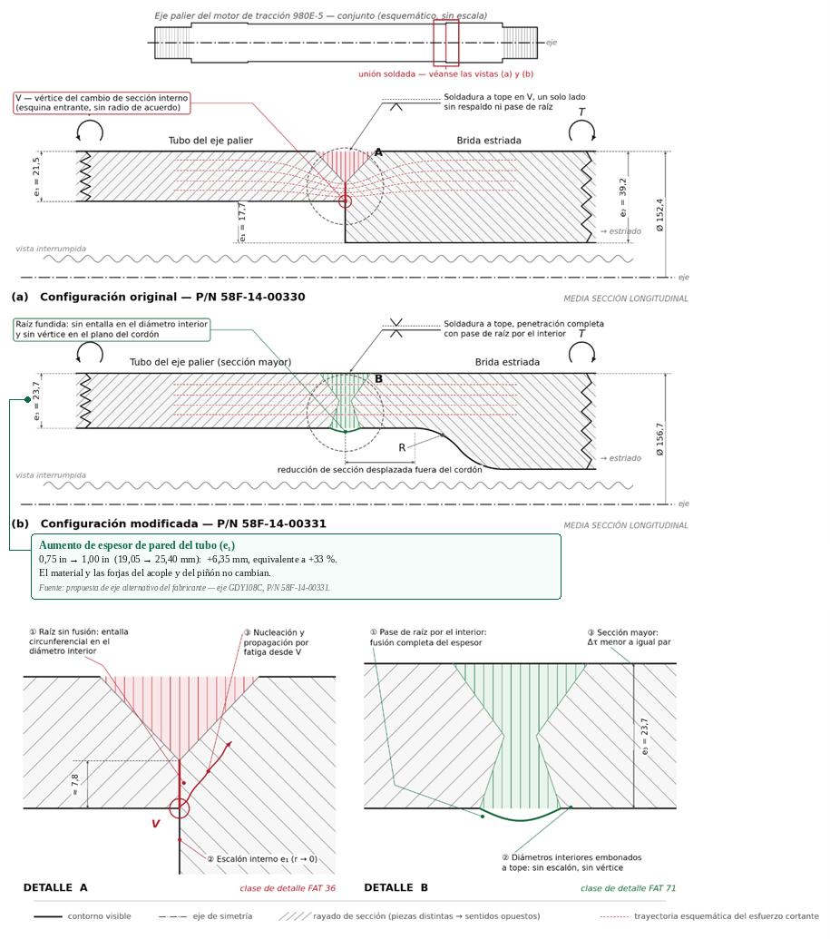
La solución: rediseño de la unión soldada del eje palier
CONTROL DE CONFIGURACIÓN DEL NÚMERO DE PARTE
Componente obsoleto
Unión soldada de penetración parcial;
raíz sin fusión en el diámetro interior del tubo
FS = 0,31
Componente mejorado
Penetración completa sobre sección resistente
mayor; sin cambio de material
FS = 2,23
Una mejora OEM adoptada, no un desarrollo propio
La recomendación de modificar el proceso de soldadura y eliminar el concentrador surgió de los propios AFA. La casa matriz adoptó la mejora y esta operación fue la primera en implementarla, en 2025.
19
Comparación de la unión soldada. Elaboración propia.

Slide 19
Implementación
01
Priorización por horómetro y riesgo
Las posiciones con mayor vida acumulada del componente se atendieron primero, por ser las más próximas al rango de vidas en el que se concentraban las fracturas.
02
Ejecución por sustitución del conjunto
El cambio no se realiza sobre el eje instalado, sino mediante el reemplazo del motor de tracción por uno de intercambio que incorpora el número de parte mejorado.
03
Control de la mejora instalada
Se registra para cada posición el número de parte montado y la fecha de instalación, lo que impide la reposición del número de parte obsoleto.
Validación previa con el equipo técnico
Con las áreas de confiabilidad, planeamiento y ejecución de mantenimiento, y con el personal de operación: consistencia del diagrama de posibles causas con la experiencia de campo, verificación de que ninguna posible causa relevante quedara sin contrastar y revisión de la evidencia cuantitativa.
El tercer mecanismo responde de forma directa a la causa latente identificada: impide que el hallazgo técnico vuelva a perderse en la reposición del componente.
20

Slide 20
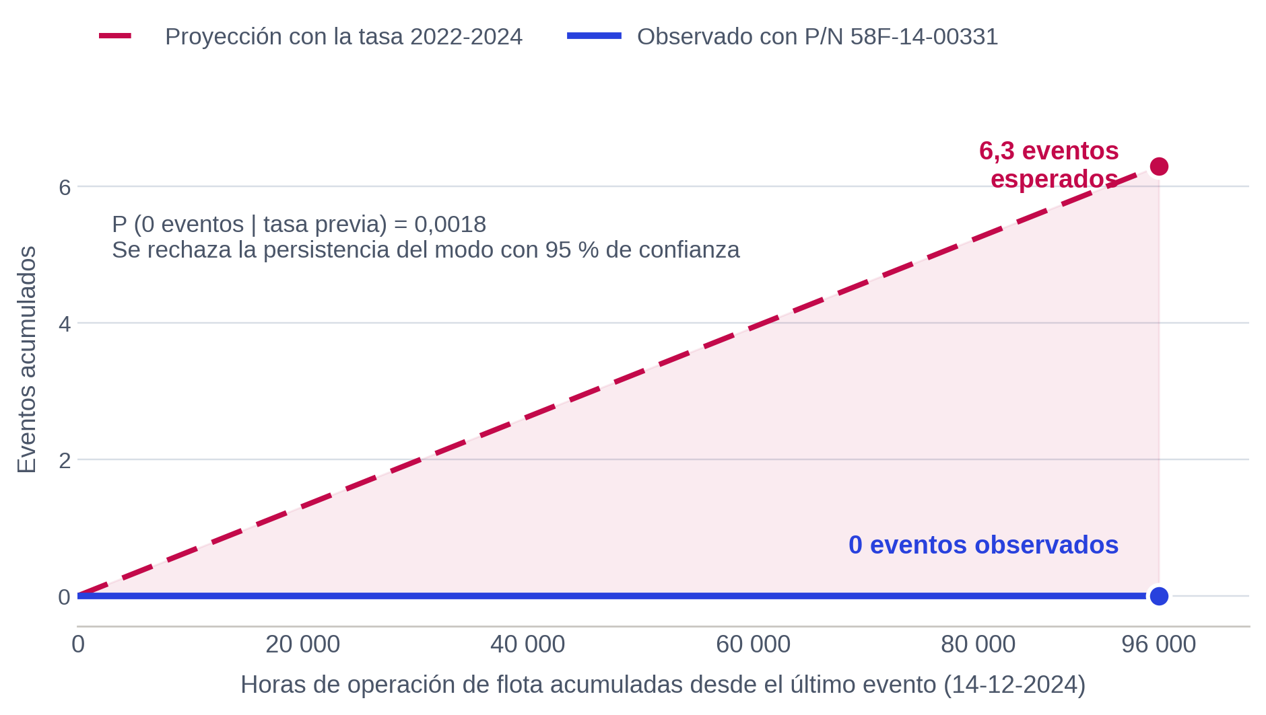
Verificación en el nivel del componente: no recurrencia
CRITERIO DE VERIFICACIÓN
96 000 h
de operación de flota acumuladas con el P/N mejorado
0
fracturas del eje palier desde el 14 de diciembre de 2024
p = 0,0018
probabilidad de observar cero si la tasa previa persistiera
La verificación permanece abierta hasta que las unidades intervenidas superen las 24 540 horas, el límite superior del rango de vidas observado.
Se rechaza con 95 % de confianza la hipótesis de que el modo persiste con su frecuencia anterior. El MTBF del modo supera 32 046 h, por encima del TBO de referencia de 20 000 h.
21

Slide 21
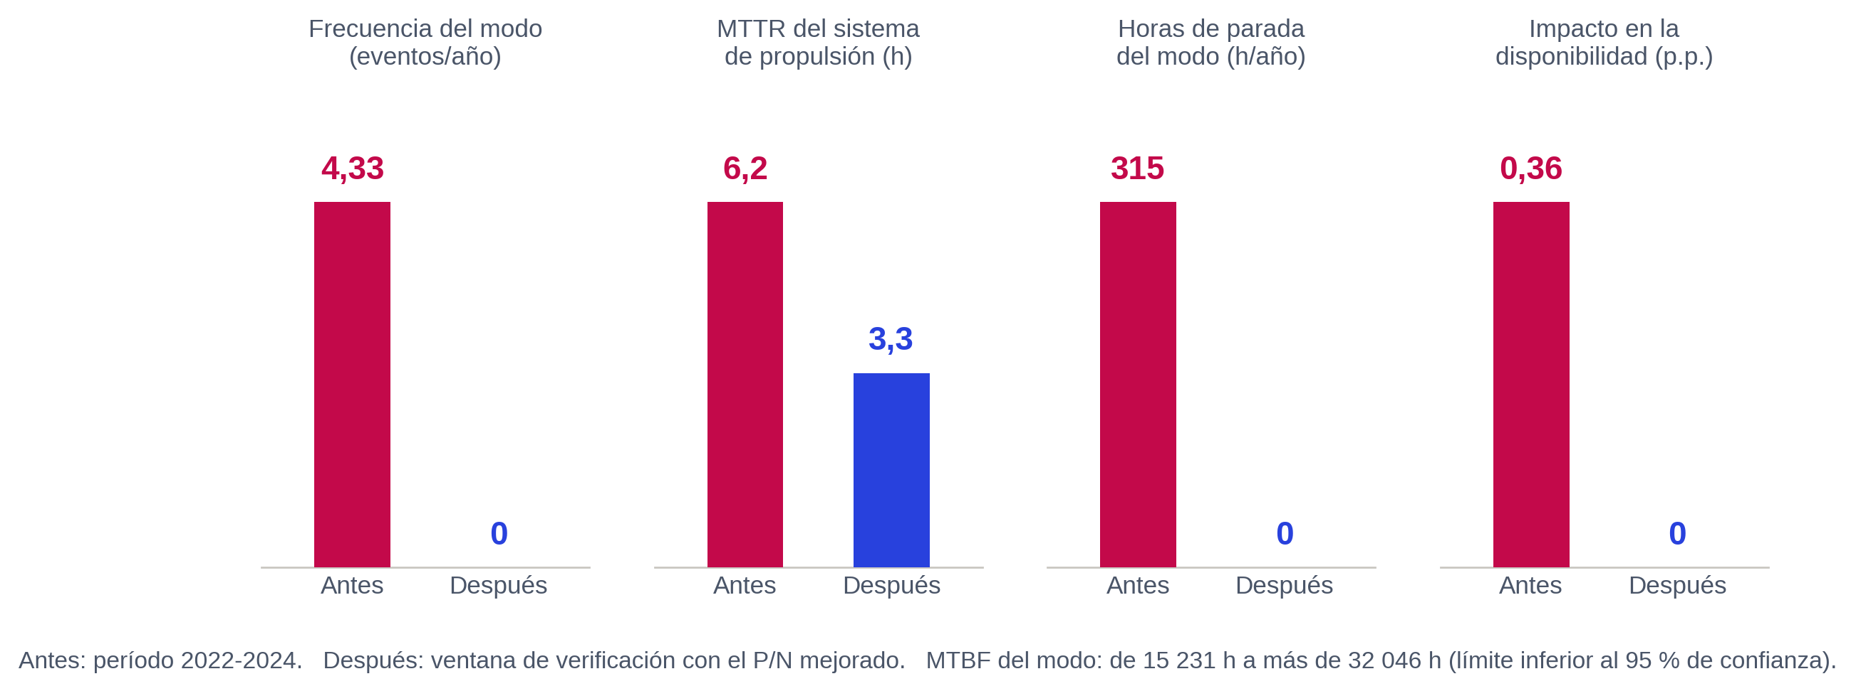
Recuperación de los indicadores del modo de falla
MTBF del modo de falla
De 15 231 h a más de 32 046 h (límite inferior al 95 % de confianza), por encima del TBO de referencia.
MTTR del sistema de propulsión
Desciende 46 % porque desapareció un modo cuya intervención duraba 59,3 h, cerca de ocho veces el promedio del sistema.
22

Slide 22
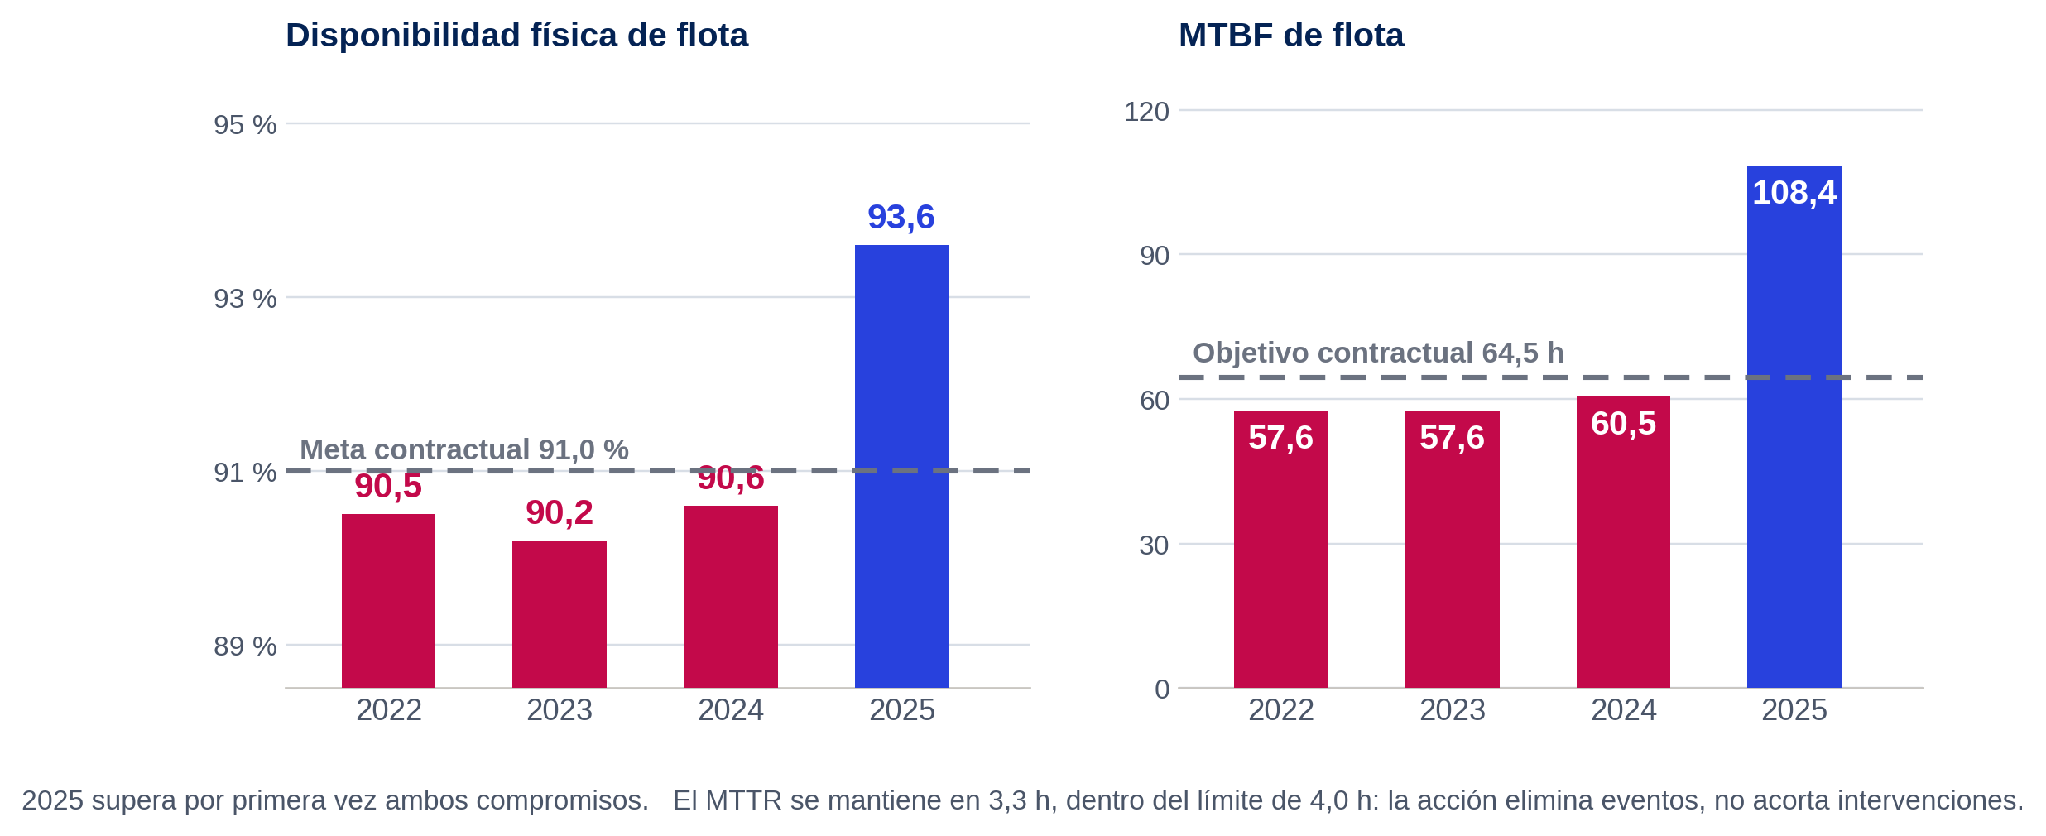
Verificación en el nivel de la flota: indicadores contractuales
ATRIBUCIÓN DEL EFECTO
Durante el mismo período se ejecutó una intervención independiente sobre el motor diésel, dirigida a eliminar la fisura de culatas.
La eliminación de la fractura del eje palier explica 0,36 puntos porcentuales de disponibilidad; la recuperación restante proviene de esa acción concurrente.
La concurrencia no debilita la verificación: lo que acredita el rediseño es el criterio del nivel del componente, donde el efecto sí es directamente atribuible.
El MTTR no mejora, y no debía hacerlo: la acción implementada elimina eventos, no reduce la duración de las intervenciones que subsisten.
2025 supera por primera vez en el período analizado ambos compromisos contractuales: 93,6 % de disponibilidad y 108,4 h de MTBF.
23

Slide 23
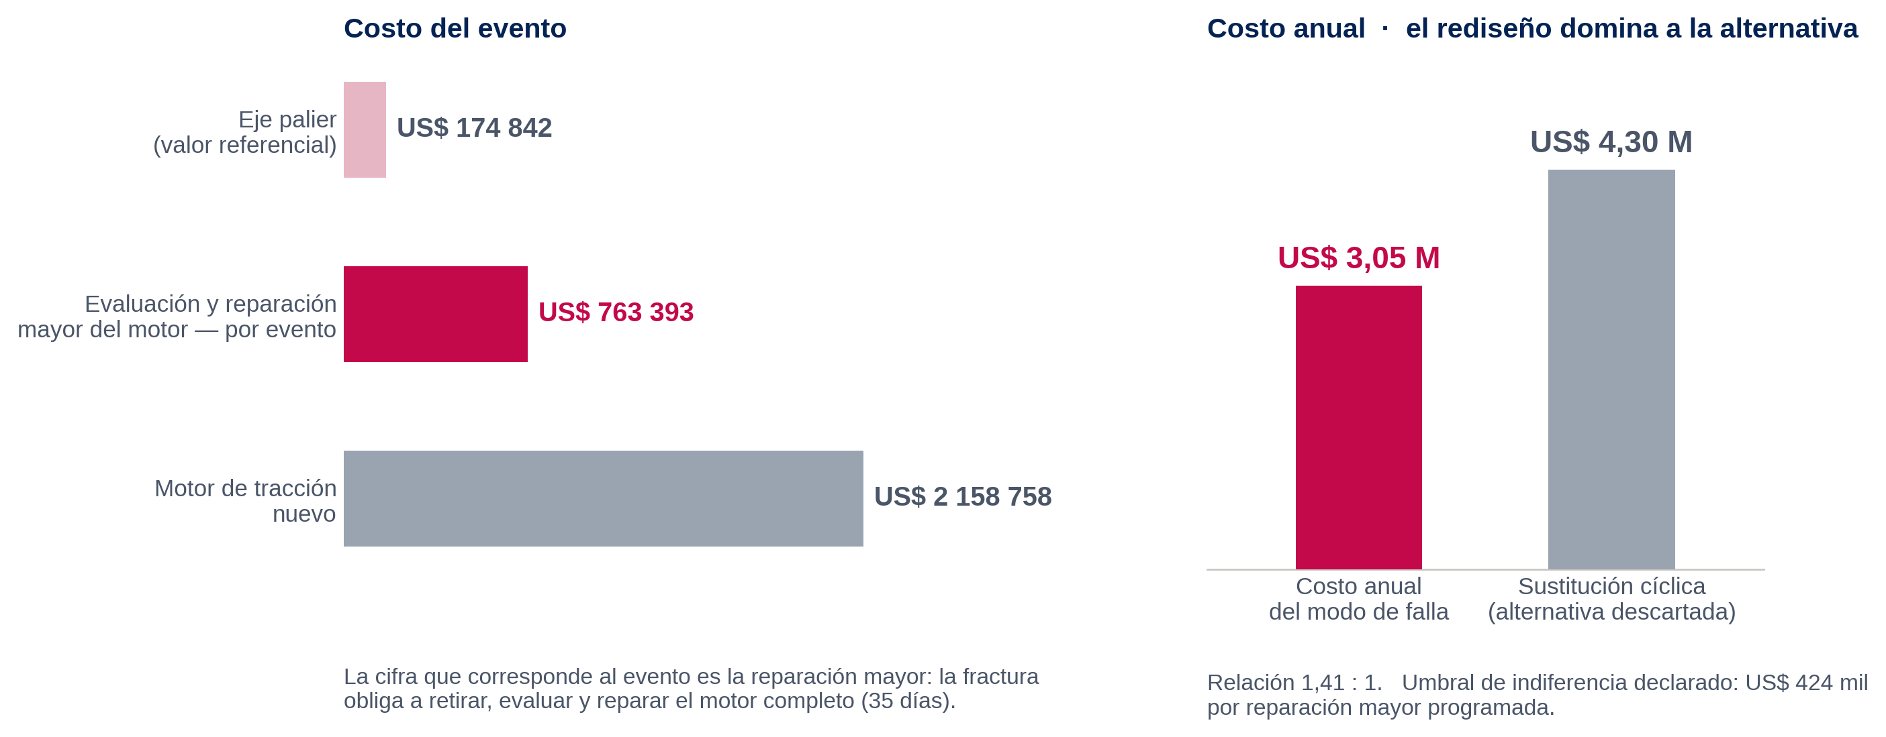
Evaluación económica del costo evitado
US$ 3,05 M
Costo recurrente anual
del modo de falla eliminado
12 eventos
detectados en operación
en 36 meses
1,41 : 1
relación de costo de la
alternativa descartada
24

Slide 24
Conclusiones
01
El modo de falla y su impacto
Trece ocurrencias entre 2022 y 2024 (4,33 por año), con un MTBF del modo de 15 231 h, un MTTR de 59,3 h y 315 h anuales de indisponibilidad, equivalentes a 0,36 puntos de disponibilidad física.
02
Las causas latentes de la recurrencia
La causa física es la nucleación en la raíz sin fusión, con FS = 0,31 bajo el par nominal de 17,81 kN·m. Por debajo de ella, tres causas de sistema: análisis por evento, taxonomía del registro y ausencia de cierre de los hallazgos.
03
El rediseño como desenlace de la lógica RCM
Descartadas las tres familias de tareas proactivas y siendo la consecuencia operacional con implicación de seguridad, la norma prescribe el cambio de diseño. El FS se eleva de 0,31 a 2,23 sin modificar el material.
04
La recuperación verificada
96 000 h sin nuevas ocurrencias frente a las 6,3 que predecía la tasa previa (p = 0,0018). El MTTR del sistema desciende de 6,2 a 3,3 h y se recuperan 0,36 puntos de disponibilidad.
El aporte de la ingeniería de confiabilidad no consistió en explicar por qué se fracturaba el eje, sino en eliminar el modo de falla usando la lógica de decisión del RCM.
25

Slide 25
PREGUNTAS

Slide 26
MUCHAS GRACIAS
Samir Aldair Cedillo Preciado · Facultad de Ciencias e Ingeniería

